Slide 1

お薬について
～ 点眼薬の使い方 ～
By 下谷薬剤師会
令和7年6月18日 (水)
和光堂薬局 清水 宏美

Slide 2
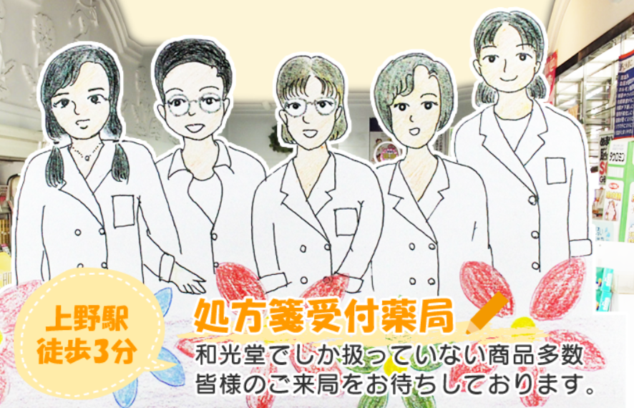

和光堂薬局
東上野３－１５－１１
☎０３－３８３２－００６８
・創業７５年
・永寿病院～上野眼科 など
どこの処方箋でも受付けてます
・老若男女が協力し、得意分野を
活かして働いてます

Slide 3

本日の話題
■間違った点眼の仕方
■基本的な点眼方法
■よくあるお問い合わせ

Slide 4

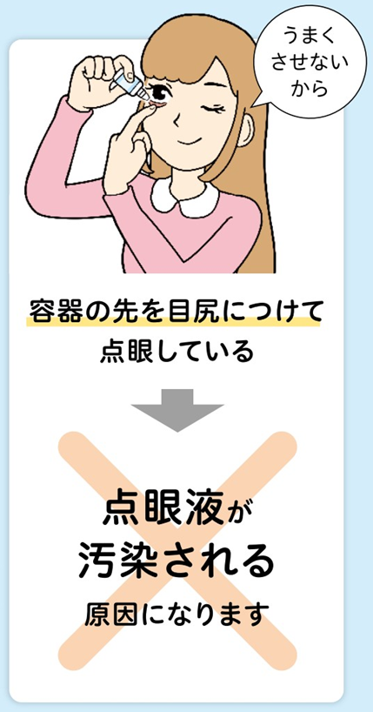
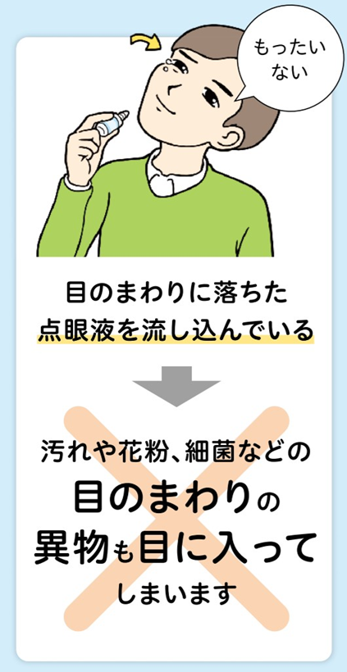
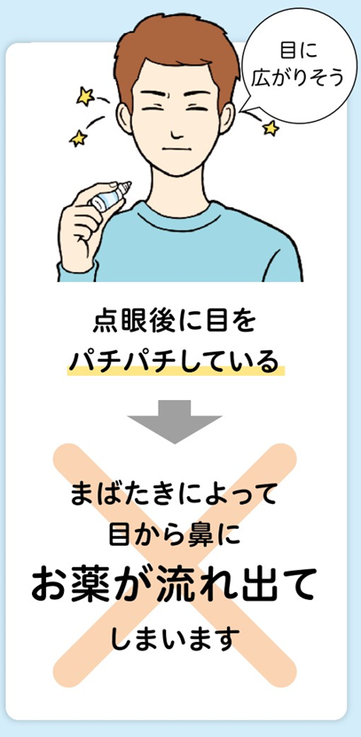
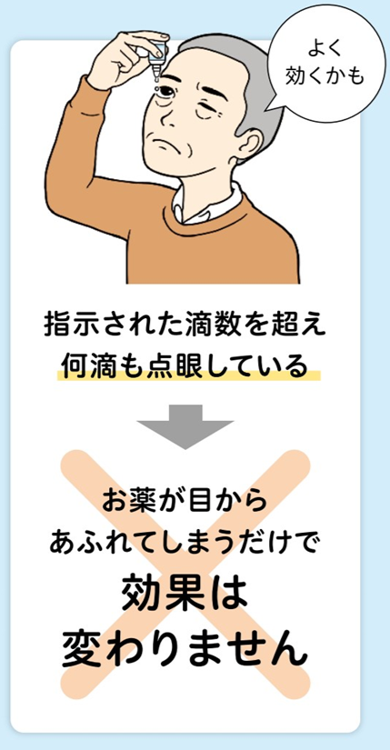
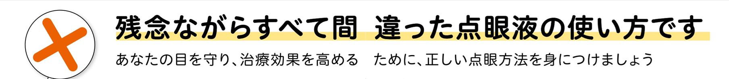

Slide 5
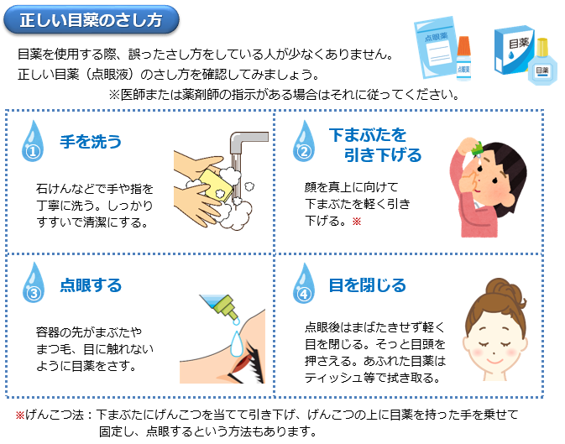

Slide 6
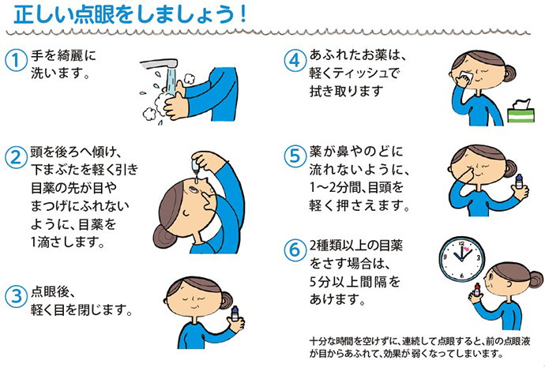

Slide 7
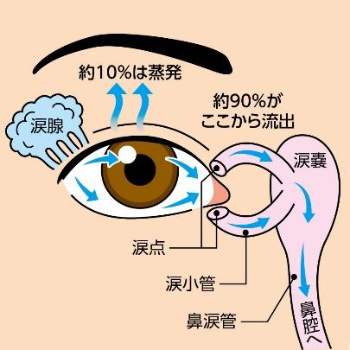


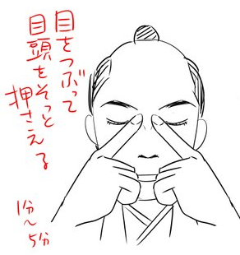
点眼のしくみ（右眼）
パチパチすると
涙が出ます

Slide 8
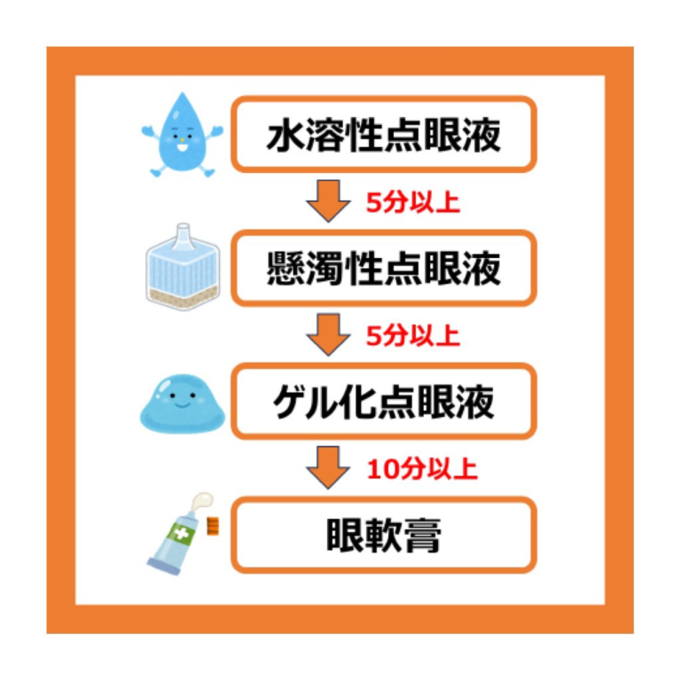
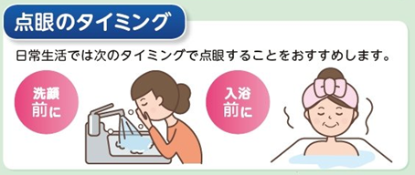
よくあるお問い合わせ
①点眼順番は？
②どれくらい間をあけるの？
「水性」→「懸濁性」→「ゲル化製剤」→「眼軟膏」
同じ性質のもの同士であれば、重要な薬・効かせたい薬を後。
“洗い流されてしまう”影響を小さくするのが一般的です。
５～10分以上
ミケルナ配合点眼以外は10分あければ問題ない
時計をみながらの点眼は苦痛、日常の習慣に組み込むと忘れ難いです。

Slide 9
よくあるお問い合わせ
③点眼液の保存方法は？
④使用期限は？
⑤上手に点眼できない時は？
１．直射日光を避ける
２．湿気の多いところは避ける
３．多くは室温(1～30℃）で可
専用の袋に入れる（重要）
受け取った際に、専用の袋がついています。
光によって化学反応をおこし、品質が変わってしまう可能性があります。
冷蔵庫は万能ではありません！
冷蔵庫から取り出して、すぐに点眼してはいけません。液だれ注意！
冷蔵庫に入れてはいけない点眼もあります。凍結注意！
点眼液も眼軟膏も、使い始めてから
１か月が使用期限です
汚染された点眼液は、廃棄して、新しいものを使用しましょう。

Slide 10
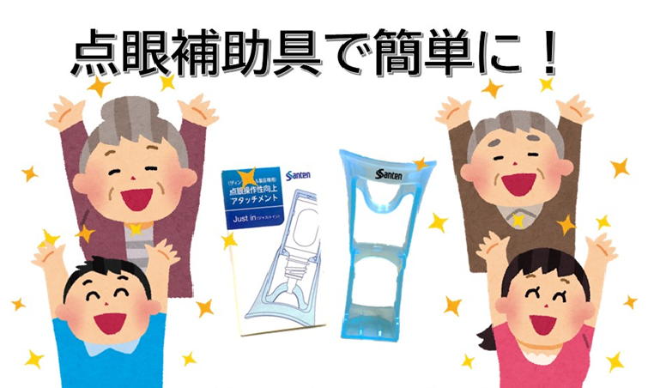
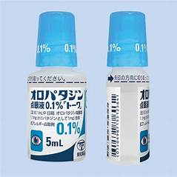
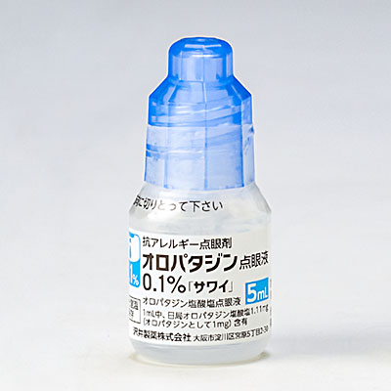
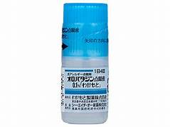
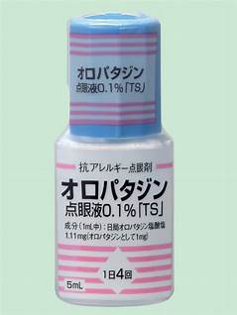
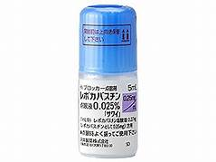
薬局でご相談してください。

Slide 11
完
ご清聴ありがとうございました。

